Slide 1
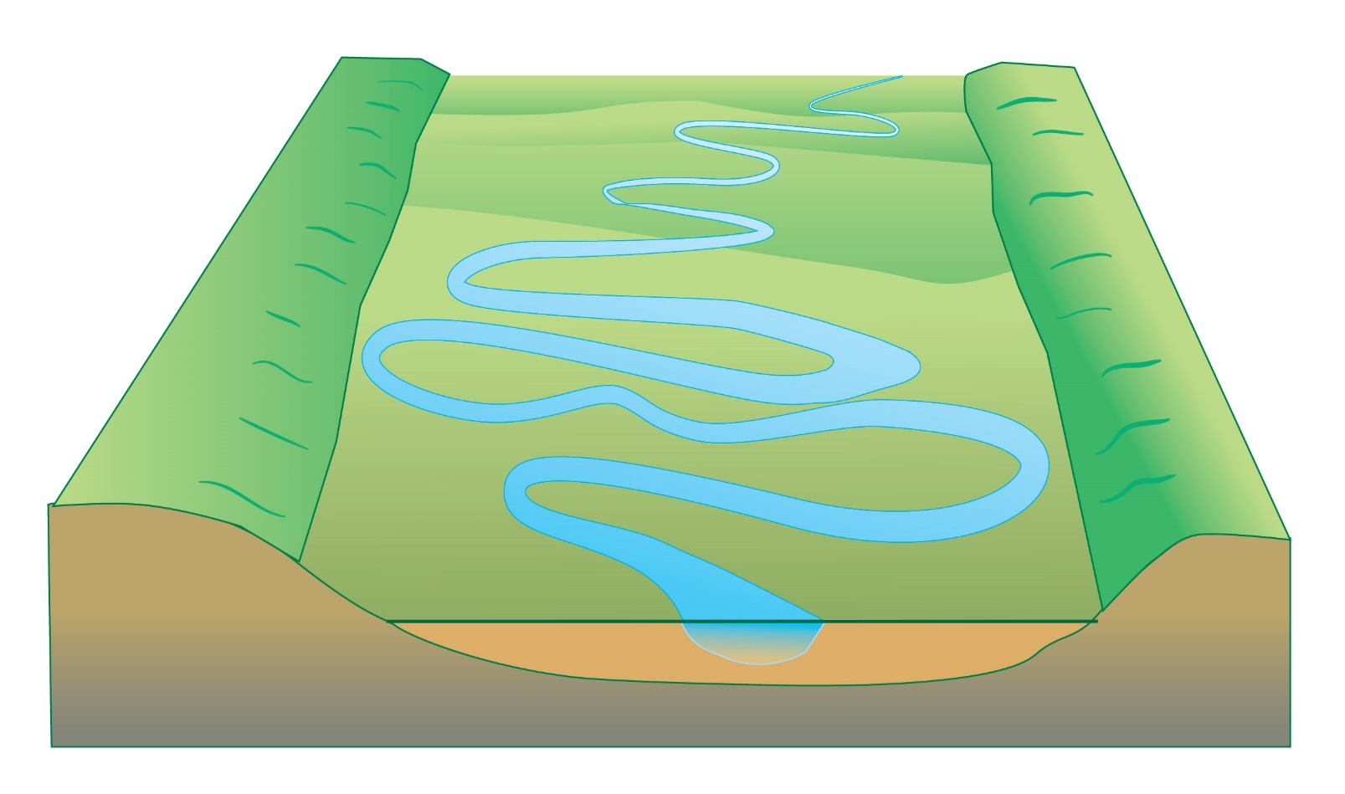
中国地理 简报系列 (4) – 我国的河流
教育局 课程发展处
个人、社会及人文教育组
学生自学版

Slide 2
我国河流的特点
我国是一个河流及湖泊众多的国家
除了数量多，流程长也是我国河流的显著特点
我国的大小河流有几万条，总长度达42万公里，其中长度在1,000 公里以上的河流有20多条
我国河流流域面积在100平方公里以上的河流有50,000多条，1,000平方公里以上的有1,580多条，一万平方公里以上的则有79条
世界最长的河流中，长江 (6,300公里)和黄河(5,464公里)分别名列为第三和第五位

Slide 3
此外，我国的澜沧江及黑龙江也在世界最长的十大河流之列
我国河川平均年径流总量为27,115亿立方米，占全球河川径流量的5.8%，居世界第六位
我国河流水量虽然丰沛，但年内分配却随着季节而变化，并于夏季容易出现汛期
此外，我国河川径流量的总趋势是由东南沿海向西北内陆递减

Slide 4
根据降水及径流等因素，全国可被划分为五个区域（图1）：
1) 丰水带：该区的年降水量高于1600毫米，而年径流深大于900毫米
2) 多水带：该区的年降水量约为800－1600毫米，年径流深约为200－900毫米
3) 过渡带：该区的年降水量约为400－800毫米，年径流深约为50－200毫米

Slide 5

4) 少水带：该区的年降水量约为200－400毫米，年径流深约为10－50毫米
5) 缺水带 (干涸)：该区的年降水量一般低于200毫米，年径流深不足10毫米
根据图1，描述我国根据降水及径流等因素而划分的五个区域的分布形态

Slide 6
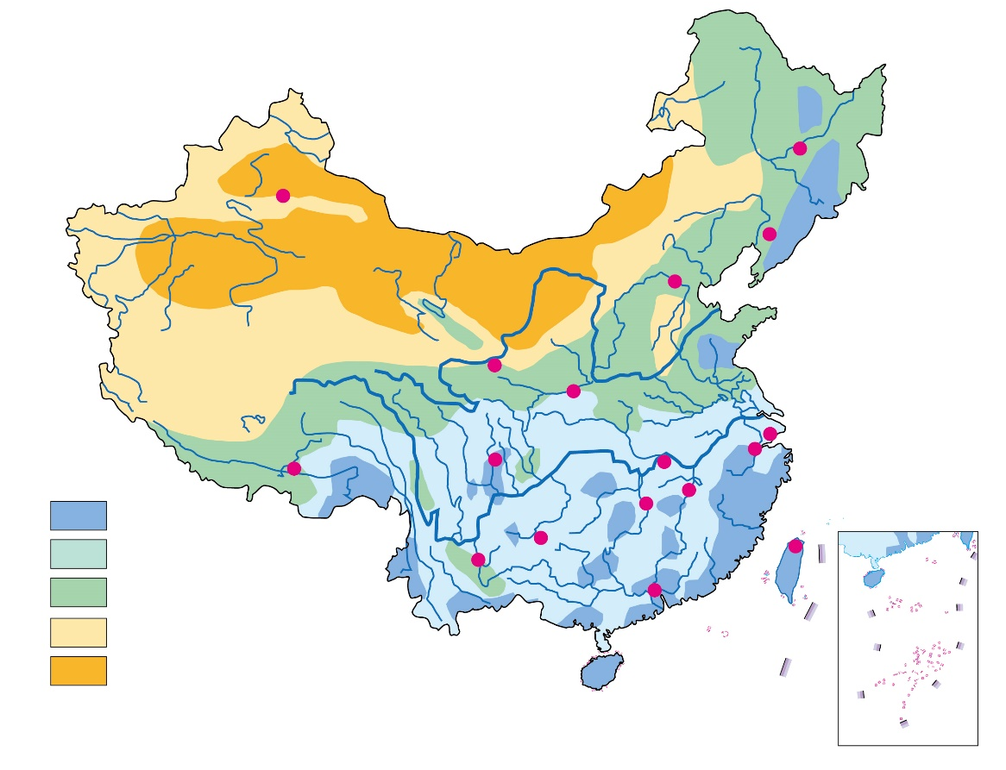
哈尔滨
乌鲁木齐
沈阳
北京
兰州
西安
成都
武汉
上海
拉萨
杭州
多雨-丰水
湿润-多水
半湿润-过渡
半干旱-少水
干旱-干涸
贵阳
南昌`
昆明
长沙
台北
广州
*南海诸岛没有资料
图1 我国降水径流分布图
(来源: 香港教育局于2013出版的 <<从阅读中学习中国地理(第一部分): 自然环境>> 一书中的第105页)

Slide 7
河流的外流区及内流区
河水最终能注入海洋的河流称为外流河，它们的集水区域则称为外流区。
相反，河水如最终不能汇入海洋(或消失在沙漠之中，或以内陆湖泊作为归宿)的河流称为内流河，它们多处于荒漠等蒸发旺盛的地区，因此水量少，河流数量不多及流程较短，而它们的集水区域称为内流区
我国河流的外流区及内流区可参看图2，而大部分我国外流区的河流会分别流入太平洋及印度洋等海洋

Slide 8
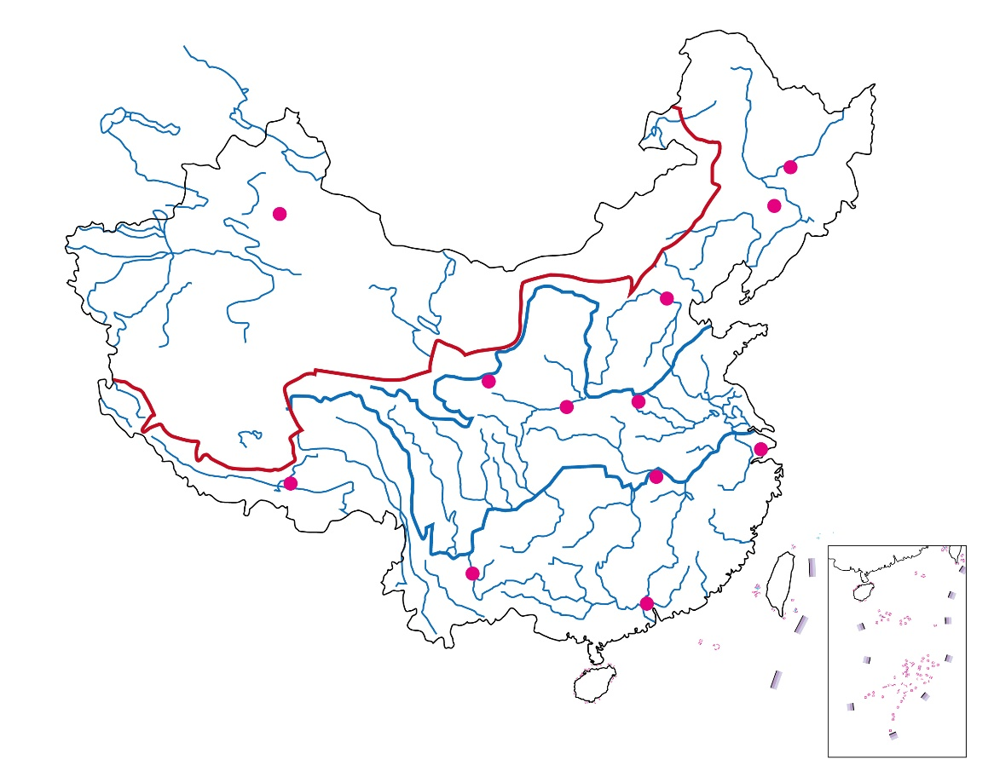
哈尔滨
乌鲁木齐
长春
北京
内流区
西安
兰州
武汉
上海
拉萨
外流区
昆明
广州
图2 我国河流的外流区及内流区
(来源: 香港教育局于2013出版的 <<从阅读中学习中国地理(第一部分): 自然环境>> 一书中的第107页)

Slide 9
河流的分布
我国的河流水系分布不平均，绝大多数的河流都分布在东南部的外流流域，内陆流域的河流相对很少 (图3)，而各地气候的差异是导致这状况的主因
我国外流区河流的主要水源是降水，水量较丰富；在上游至下游的前进过程中，又有不少支流汇入，令水量增多，河网密度较大

Slide 10
内流区的河流多以冰川积雪融水为主要水源，一般水量较少，支流亦较少，令水量沿河流的上游至下游不断减少，更会随季节转变而出现断流

Slide 11
比较下，我国南方的河流和华北的河流有着下列显著的分别：
南方河流的水量较多
华北河流洪、枯水流量变幅较大，洪水暴涨猛落；南方河流的洪水则涨落较缓慢
华北河流的含沙量远高于南方河流。例如黄河的含沙量居世界大河之冠，其干流的多年平均含沙量为37.7公斤/立方米
华北河流有结冰封冻现象，南方河流则没有

Slide 12
东北的河流方面：它们与南方及华北的河流各有异同。它们的水量比华北河流为高，但却不及南方河流。此外，东北河流与南方河流皆是含沙量较少的
东北河流水中的腐殖质含量一般很高，水色较深，故有“黑龙”、“鸭绿”等河流名称
东北河流与华北河流皆有结冰现象

